Slide 1
Python IDE Basic variable Control flow
김선우
swkim@islab.snu.ac.kr

Slide 2
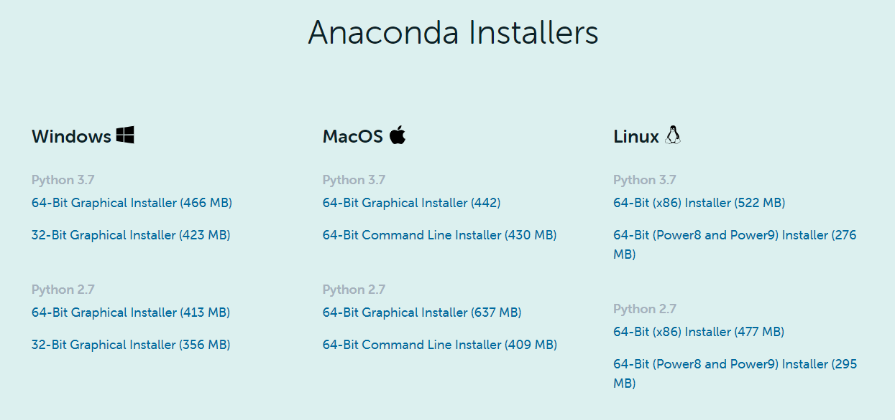
Anaconda install
Anaconda.com/products/individual
Download -> Windows 64-bit

Slide 3
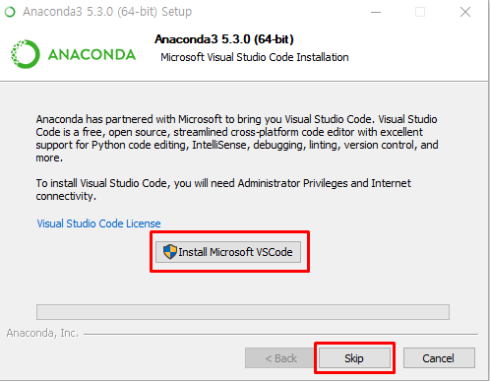
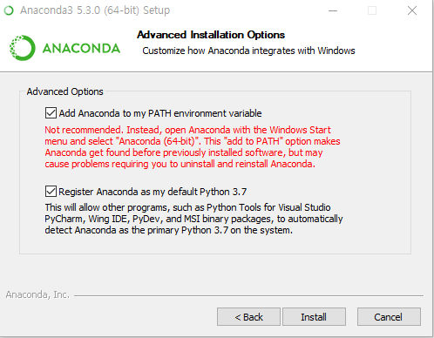
Anaconda install
VS Code installation / Path setting

Slide 4
Anaconda & IDE
Jupyter notebook
notebook형태로 block단위로 실행할 수 있어 실습에 적합.
다른 IDE에서 제공하는 대부분의 편의 기능은 제공하지 않음.
VS code
compact 한 코드, 작은 project 를 수행하기에 용이.
Pycharm
상대적으로 무거운 코드를 위한 툴.
Professional 하고 큰 프로젝트를 수행하기에 용이.
Spider
Matlab과 유사한 인터페이스와 기능을 제공.

Slide 5
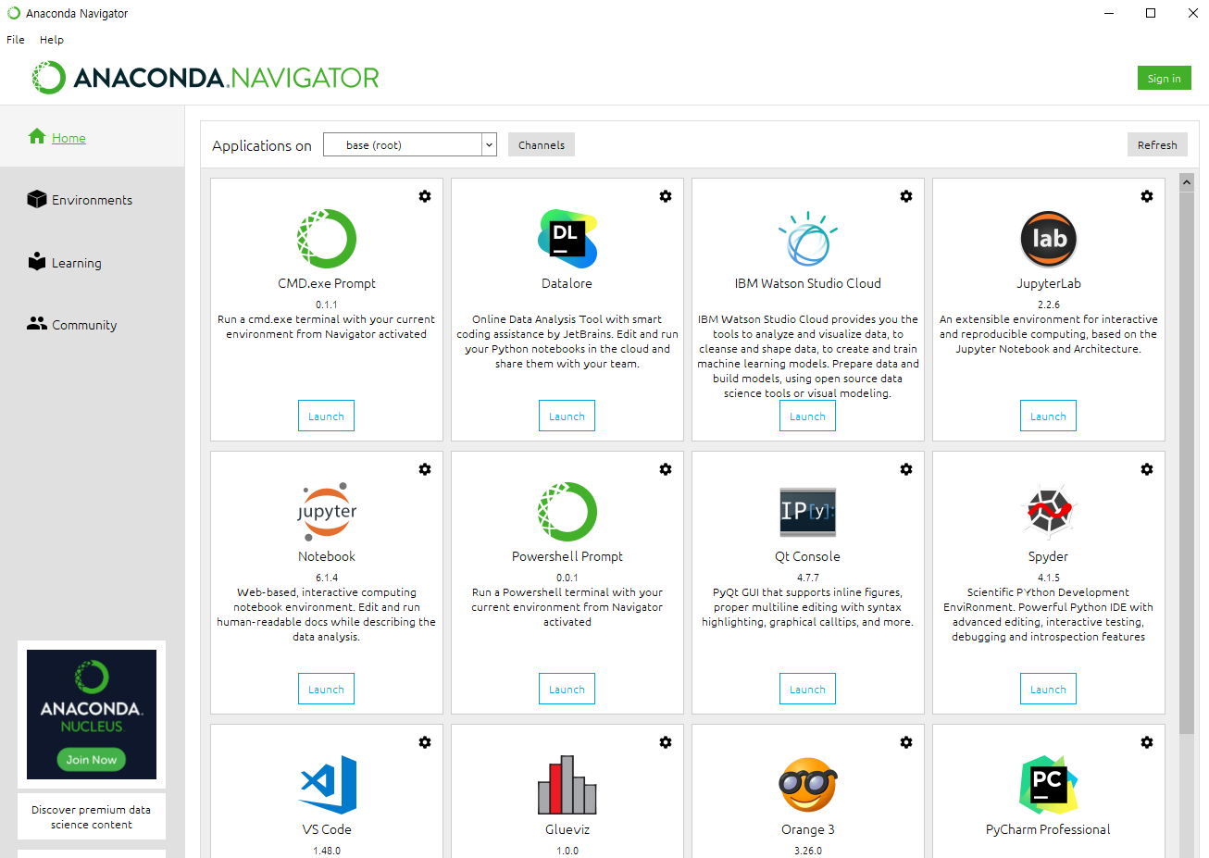
Anaconda Navigator

Slide 6
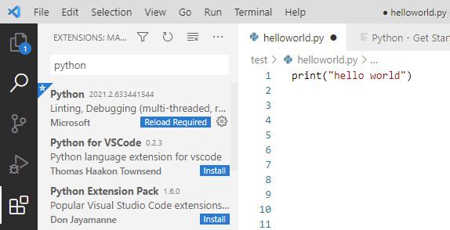
Python in VSCode
Install python extentions
print(“hello world”) to check it works

Slide 7
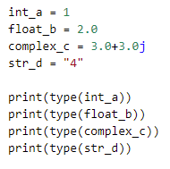

Variable
Basic built-in type in Python
int
float
complex
str
bool ...
type()
input의 자료형을 반환하는 기본 함수

Slide 8
Int
Integer type
Division
/ : 나눗셈. output type float.
// : 몫. output type int / float (input에 의해 결정)
% : 나머지. output type int / float (input에 의해 결정)
Power
**
int()
type을 integer 로 변환.
float의 경우 소수점 이하를 제거.

Slide 9
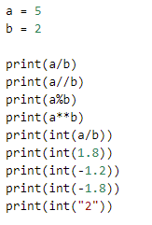
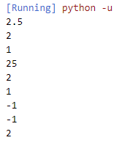
Int

Slide 10
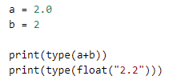

Float
Floating point type.
Int type과 연산시 결과는 floating type으로 자동 변환.
float()
int() 와 마찬가지로 다른 type을 float type으로 바꾸는 명령어

Slide 11
String
문자열 type
‘string’ 또는 ‘’’ string ‘’’으로 표현. (큰따옴표와 구분하지 않음)
+ : concatenation.
* : repeat
포맷 코드
%s : string
%c : character
%d : integer
%f : floating point
Backslash: escape codes (\)
따옴표(\’), 특수기호(\%, \\) 등을 문장 내에 포함시킬 수 있음
줄바꿈(\n), 탭(\t) 등 escape code

Slide 12
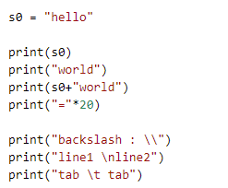
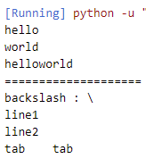
String

Slide 13
String
Indexing
후에 배울 List와 같은 방식.
string[0]
string[0:5]
string[5:]
Formatting
아래와 같이 다양한 형태로 표현 가능.
“%d ” % <value> 의 형태.
“{0}, {1}”.format(<value_0>, <value_1>)
“{val_0}, {val_2}”.format(val_0=~~, val_1=~~)
f’{val_0}, {val_2}’

Slide 14
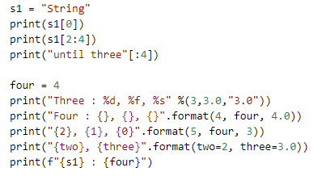


String

Slide 15
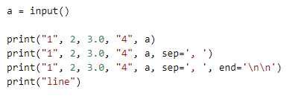
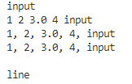
print
input
Terminal 에서 input을 받아 변수에 할당하는 함수.
input(“string”) 의 경우 입력을 받을 때 string이 출력된다.
print함수
print(*objects, sep=‘ ‘, end=‘\n’, file=sys.stdout, flush=False)
objects: print할 argument 무제한으로 줄 수 있다.
sep: object 사이에 자동적으로 입력되는 요소
end: print문이 끝날 때 자동적으로 입력되는 요소

Slide 16
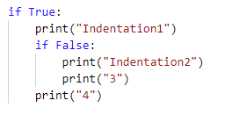
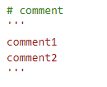
indentation & comment
Cpp의 {} 대신 들여쓰기(indentation)으로 block 구분
주석
# : 한 줄 주석
‘’’ ‘’’ : 여러 줄 주석(엄밀히는 string)

Slide 17
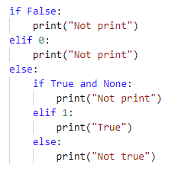
If statement
기본 구조
if <조건>:
statement
elif <조건>:
statement
else:
statement
...
조건에 and, or을 취할 때는 <조건>들 사이에 and, or을 넣음.
0, None 등은 False로, 이외의 값들은 True로 취급.

Slide 18
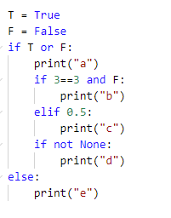
If statement
What is the output?

Slide 19
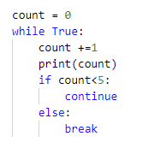
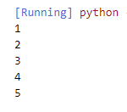
While statement
기본 구조
while <조건>:
statement (loop)
break, continue
break: loop를 탈출하여 다음 명령 실행.
continue: loop의 처음 시작 부분으로 돌아감.

Slide 20
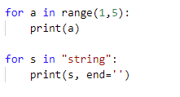
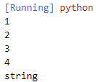
For statement
기본 구조
For <element> in <List> :
statement
후에 배울 다양한 자료구조와 함께 사용 가능.
아래 예시에서 사용한 range는 integer List를 만드는 함수.
[for <value> in <List> if <condition>] 식으로 List 선언도 가능.

Slide 21
연습문제1
기본 사칙연산과 출력
A가 100만원을 빌렸다. 한 달 이자가 5%로 주어질 때 매 달 갚아야 할 비용을 계산하여 출력하라. A가 더 큰 돈을 빌렸다고 할 때도 계산할 수 있도록 한다.

Slide 22
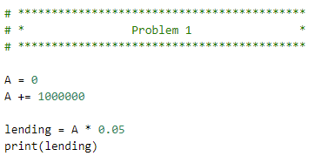

Slide 23
연습문제2
음료수 자판기
700원 짜리 음료수 자판기가 있다. 5000원을 넣은 후 input으로 입력받은 만큼의 음료수를 살 수 있다. 남은 거스름돈을 조건문을 사용하여 1000원, 500원, 100원 갯수로 반환하는 알고리즘을 구성하라.
단위가 큰 돈이 먼저 반환되어 아래와 같은 output을 내면 된다.

Slide 24
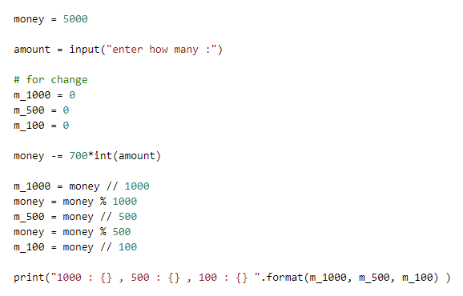

Slide 25
연습문제3
두 날짜 사이에 일 수 구하기
두 날짜의 월 일을 입력받는다. 두 날짜 사이에 흐른 일 수를 구한다. 즉, 연속된 날짜를 입력할 경우 1을 출력한다. 두번째 입력하는 날짜가 더 나중이며, 불가능한 날짜를 입력할 때의 예외처리는 생략한다.
추가적으로, 해당년도가 윤년인지 아닌지 입력을 받는다. 윤년이면, 2월에 총 29일이 있는걸 감안해야 한다.

Slide 26
